Slide 1
КГКСКОУ СКШИ 8 вида 11 п. Ванино
Окажем школе уваженье
своим примерным поведеньем.
Воспитатель:
Мозоль Л.Н.

Slide 2
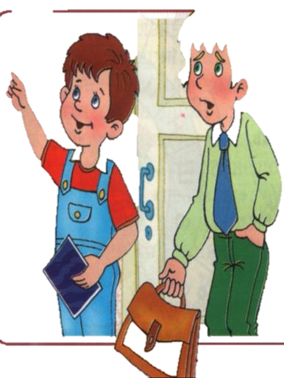
Правило первое:
Володя Демин всякий раз
У нас опаздывает в класс.
Уже давно урок идет,
А он по лестнице ползет,
У двери 5 минут вздыхает,
Всех от занятий отрывает.
На урок всегда приходят вовремя, не опаздывают.

Slide 3
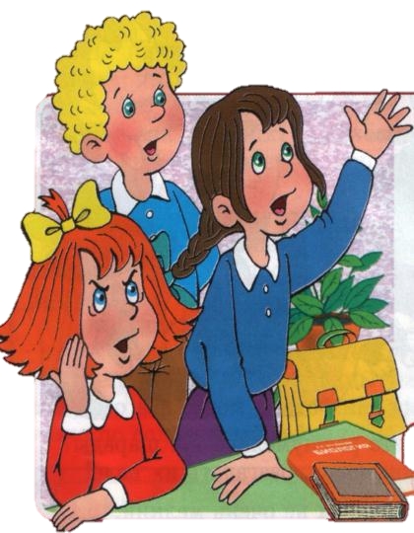
Правило второе:
Перевозчиковой Свете
Первой хочется ответить,
Крикнуть громко
с места прямо
И казаться умной самой.
Класс она не уважает,
Отвечать другим мешает.
На уроках, если хотят ответить, поднимают руку, а не кричат с места.

Slide 4
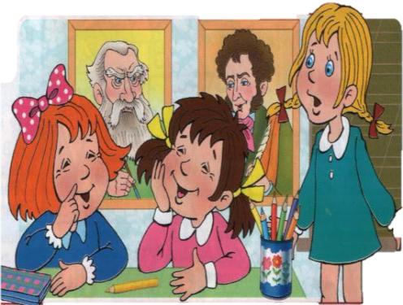
Правило третье:
Лена с Валей на уроке
Обсуждали рот и щеки
Рукавишниковой Аллы.
-Всю себя разрисовала! –
Так две подружки
хохотали,
Ответить никому не дали.
На уроках не разговаривают с другими учениками, не смеются, не мешают заниматься всему классу.

Slide 5
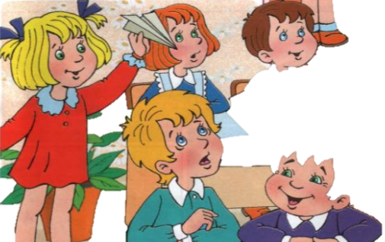
Правило четвёртое:
Весь урок Наташка с Лизкой
Пишут Вадику записки:
С кем подружиться хочет он?
Потом кидают с двух сторон.
Учителя не слушал класс,
Следил за этим целый час.
На уроках не перекидываются записками, не занимаются посторонними делами.

Slide 6
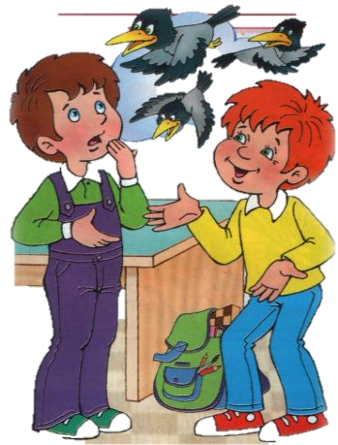
Правило пятое:
«Да, интересный был урок, - Сказал Антону Игорек.
-При помощи простых зеркал
Да Винчи город защищал!»
Но промолчал в ответ Антон,
Он весь урок считал ворон.
На уроках внимательно, не отвлекаясь, слушают учителя.

